Slide 1
EUROPA.-LA VUELTA AL MUNDO EN 885 JARDINES.-Jardines remarcables de francia.-XXXI
Selección de textos y fotografías por
JOSE ELIAS BONELLS

Slide 2
- Jardin de Mont des Récollets
Llegamos a la finca en 1990. En ese momento, estaba en un estado de abandono total. No había árboles (excepto un nogal).
Un montón de escombros y el granero se derrumbó, año "carretillas" y luego comenzó a limpiar el patio y todos los alrededores.
La periferia fue plantada en primer lugar con las especies locales.
Luego vino el tejo, arce y espino y unos 8 a 10 años más tarde, los arbustos cerca de la casa.

Slide 3
Las paredes de piedra de las montañas y el ladrillo aceras y terrazas fueron montadas con los restos del antiguo granero.
El partido detrás de la granja se construyo hasta el invierno de 2003.
El jardín se inspira en que pueda representar o ser un jardín y el medio ambiente en Flandes.
Las fuentes eran librescos, sino también nuestra inspiración que mejor pueden representar un jardín en Flandes
La transcripción fue tanto "habitaciones exteriores" que podrían entrar en la mente de un jardín flamenco.

Slide 4
En las afueras del jardín casi todas las especies plantadas se encuentran en su naturaleza de carácter regional.
Dejamos que la libertad florezca especies con el fin de redescubrir nuestros ecosistemas y cardones asentadas y prados veronica, campanillas, orquídeas silvestres.
... Los arbustos dominantes se plantaron con avellanos, arces, viburnum, el espino y el espino negro.
- En el centro del jardín: la inspiración 3 estilos específicos de los jardines de Flandes: el Renacimiento flamenco, jardín tradicional (XIX, principios del XX) y un jardín contemporáneo.

Slide 5
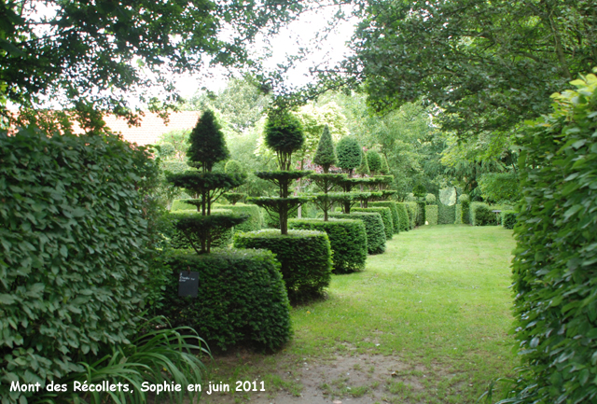
Notes:
Jardin de Mont des Récollets

Slide 6
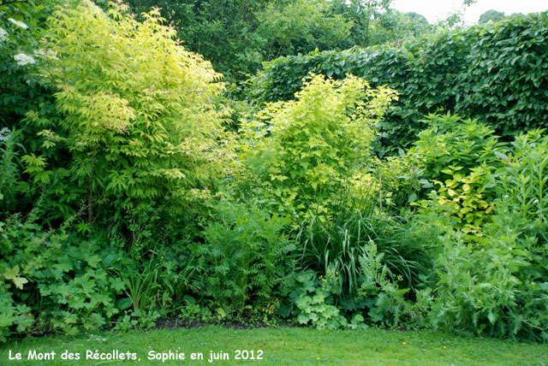
Notes:
Jardin de Mont des Récollets

Slide 7
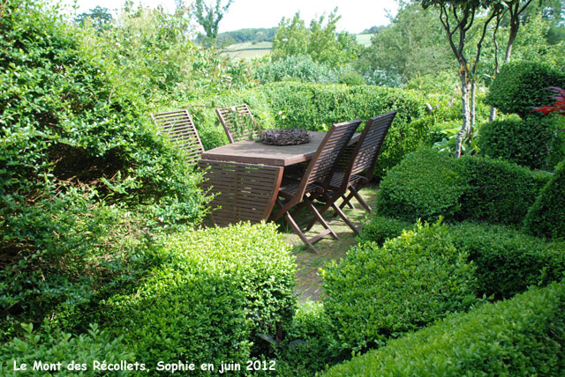
Notes:
Jardin de Mont des Récollets

Slide 8
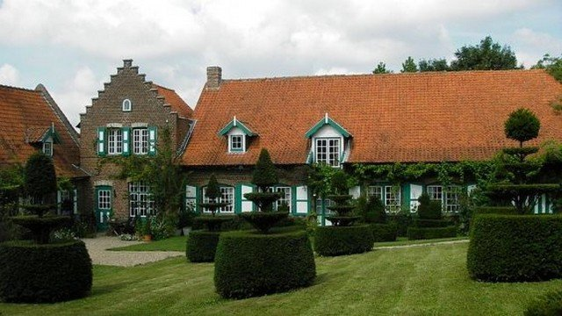
Notes:
Jardin de Mont des Récollets .-a

Slide 9
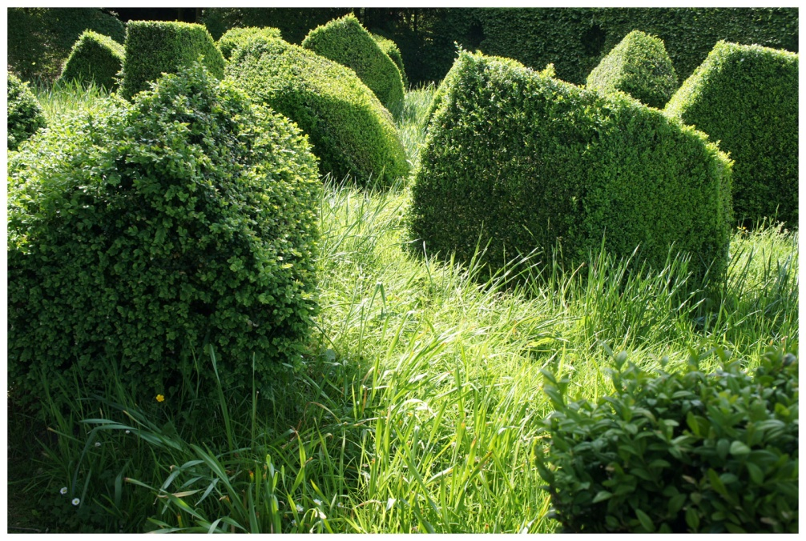
Notes:
Jardin de Mont des Récollets .-a

Slide 10
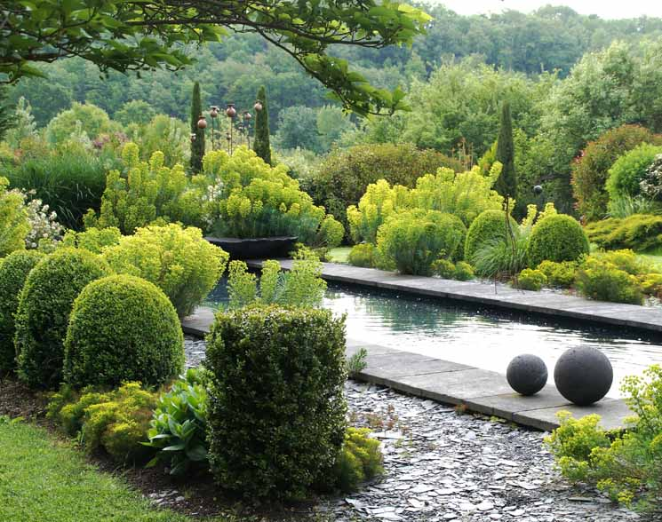
Notes:
Jardin de Mont des Récollets .-a

Slide 11
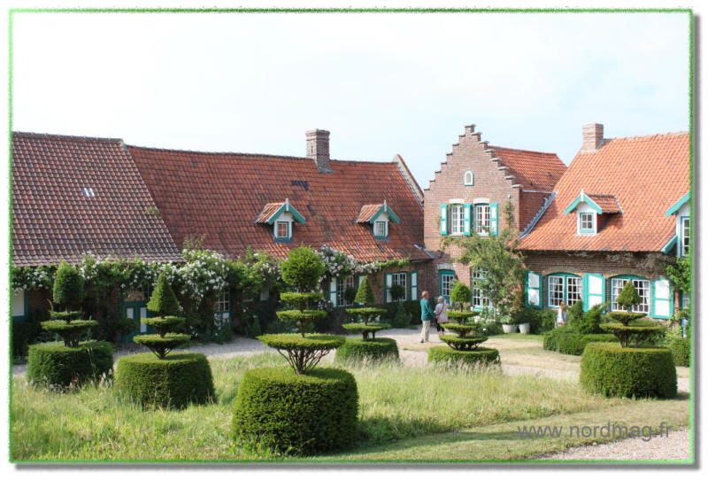
Notes:
Jardin de Mont des Récollets .-a

Slide 12
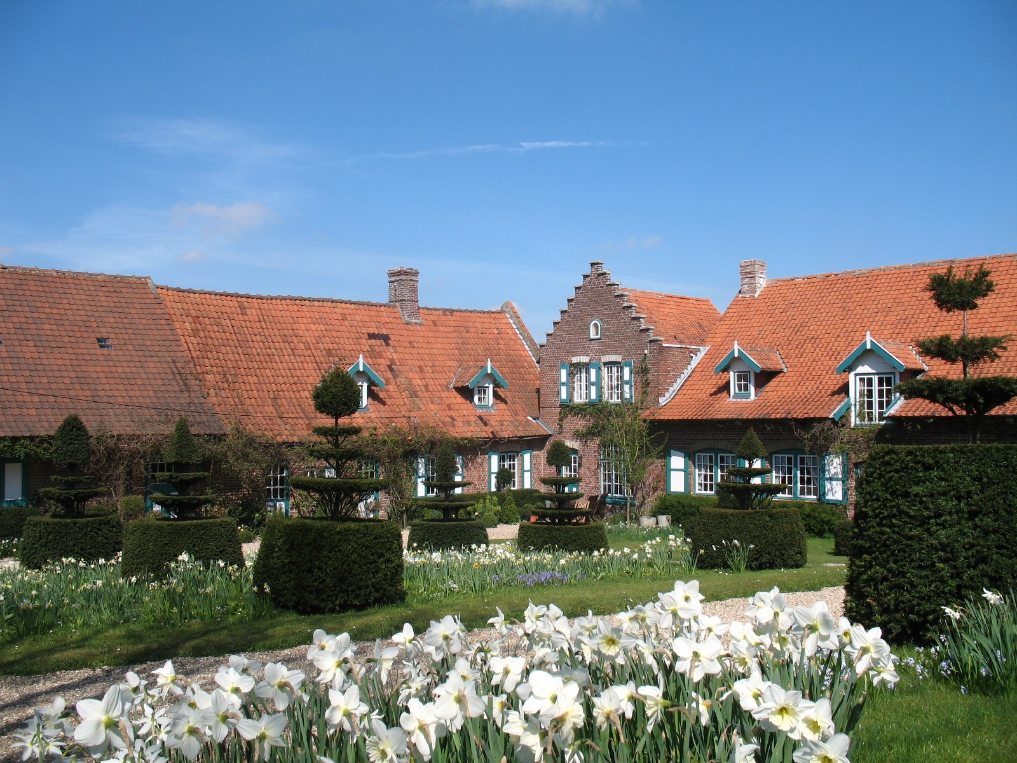
Notes:
Jardin de Mont des Récollets .-a

Slide 13
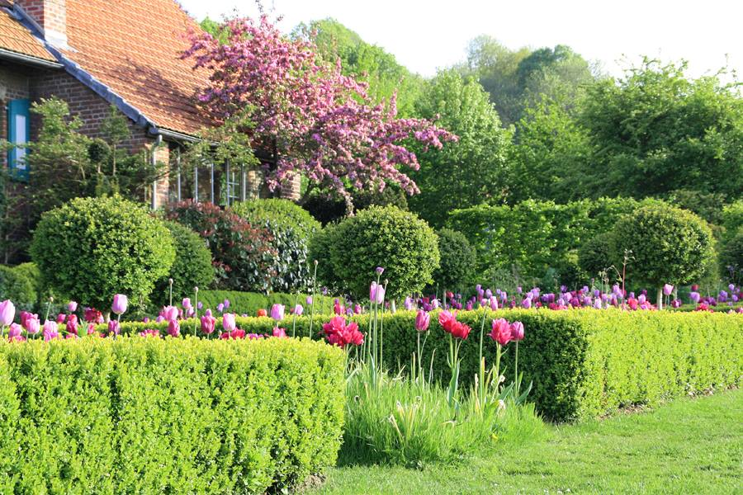
Notes:
Jardin de Mont des Récollets .-a

Slide 14
Notes:
Jardin de Mont des Récollets .-a

Slide 15
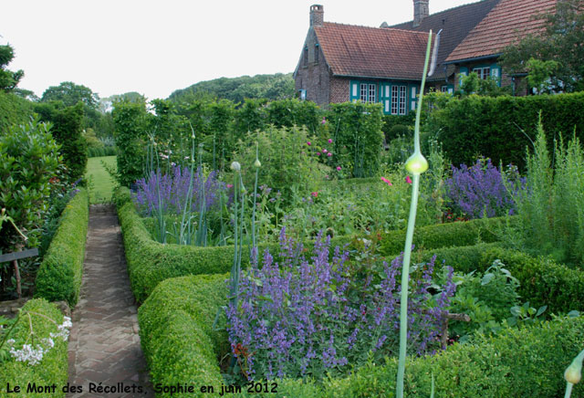
Notes:
Jardin de Mont des Récollets .

Slide 16
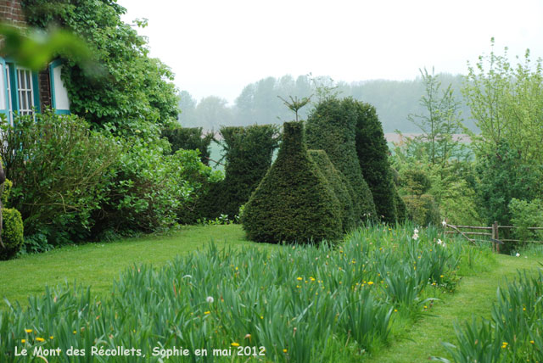
Notes:
Jardin de Mont des Récollets .

Slide 17
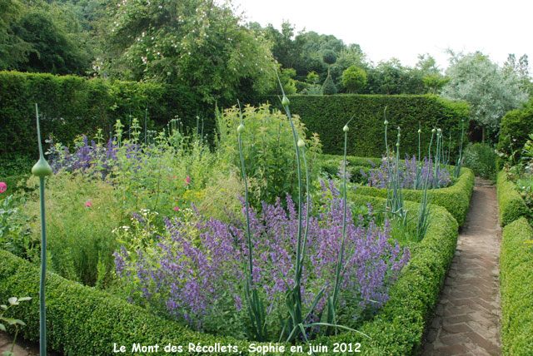
Notes:
Jardin de Mont des Récollets .-a

Slide 18
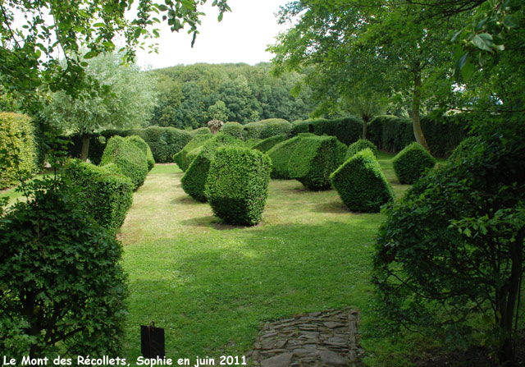
Notes:
Jardin de Mont des Récollets .-a

Slide 19
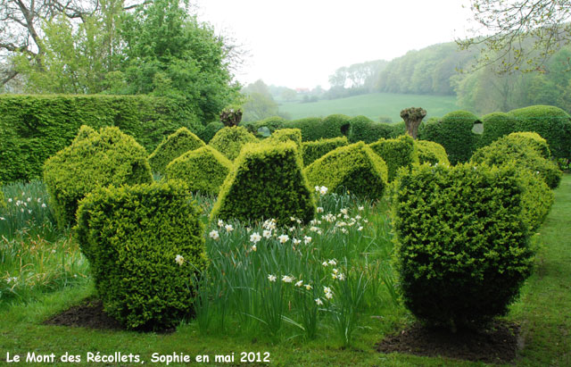
Notes:
Jardin de Mont des Récollets .-a

Slide 20
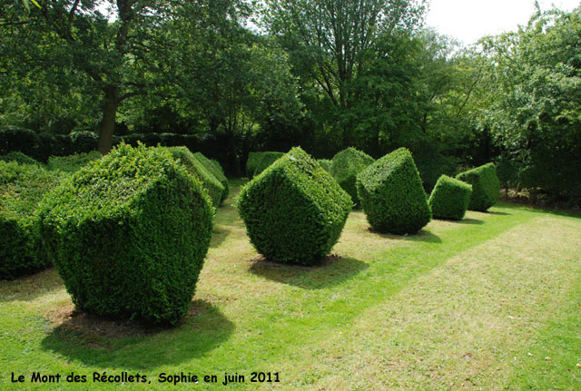
Notes:
Jardin de Mont des Récollets .-a

Slide 21
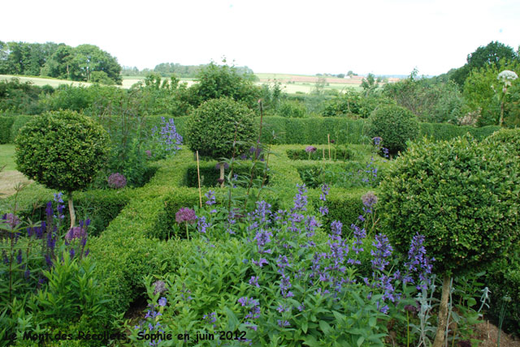
Notes:
Jardin de Mont des Récollets .-a

Slide 22
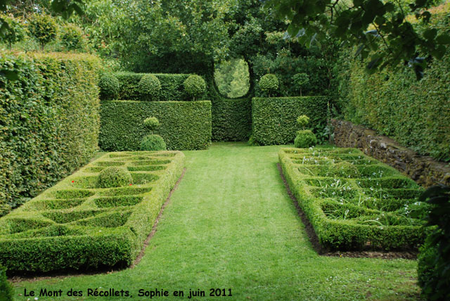
Notes:
Jardin de Mont des Récollets .-a

Slide 23
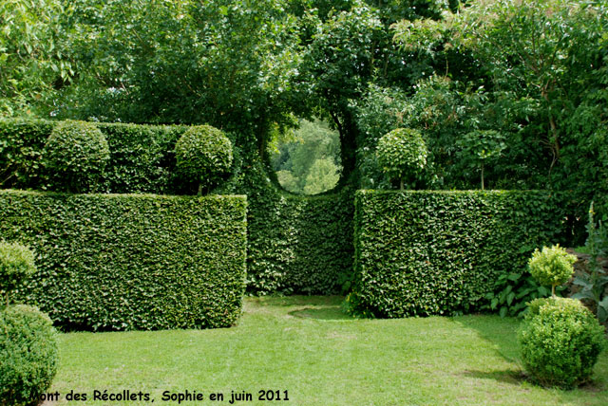
Notes:
Jardin de Mont des Récollets .-a

Slide 24
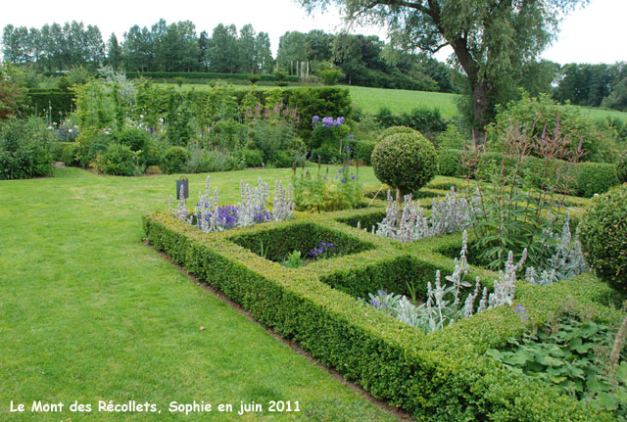
Notes:
Jardin de Mont des Récollets .-a

Slide 25
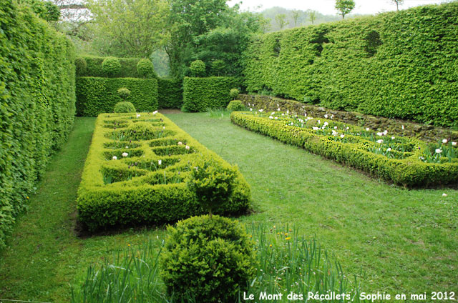
Notes:
Jardin de Mont des Récollets .-a

Slide 26
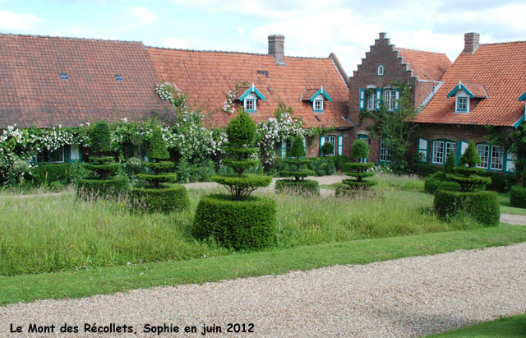
Notes:
Jardin de Mont des Récollets .

Slide 27
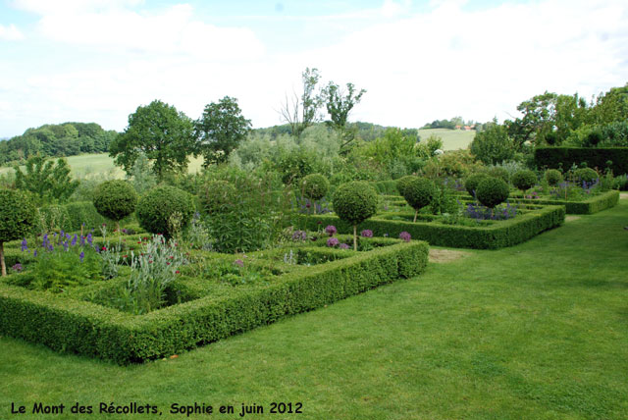
Notes:
Jardin de Mont des Récollets

Slide 28
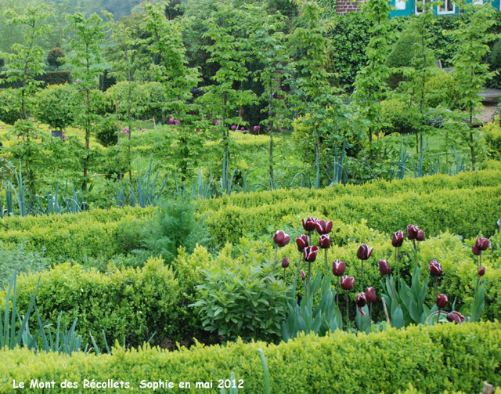
Notes:
Jardin de Mont des Récollets

Slide 29
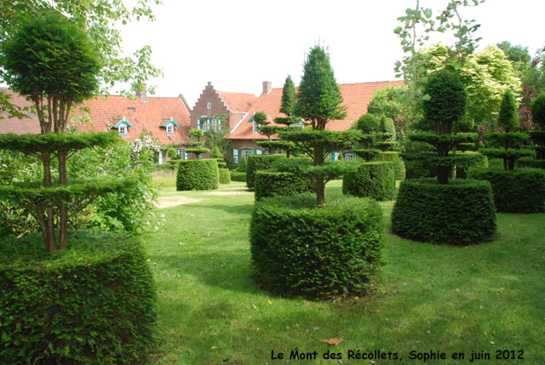
Notes:
Jardin de Mont des Récollets

Slide 30
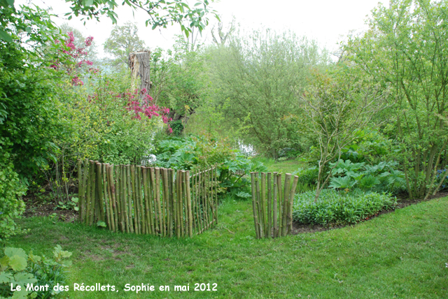
Notes:
Jardin de Mont des Récollets

Slide 31
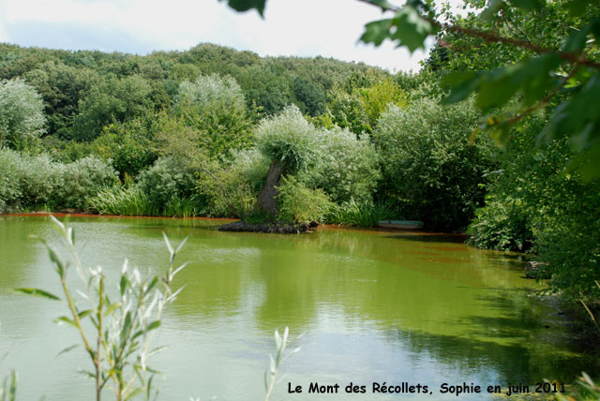
Notes:
Jardin de Mont des Récollets

Slide 32
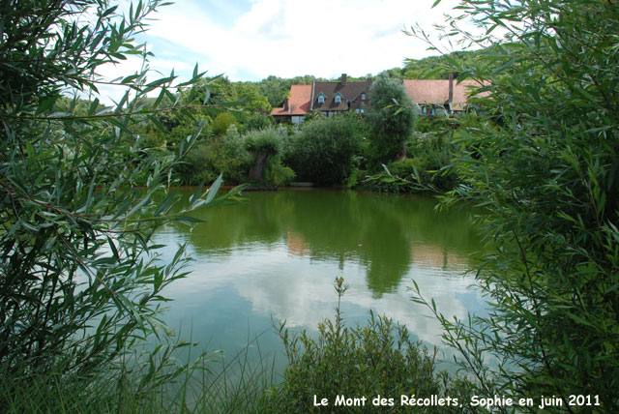
Notes:
Jardin de Mont des Récollets

Slide 33
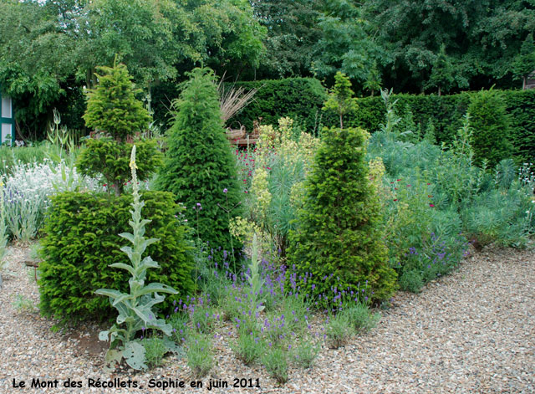
Notes:
Jardin de Mont des Récollets

Slide 34
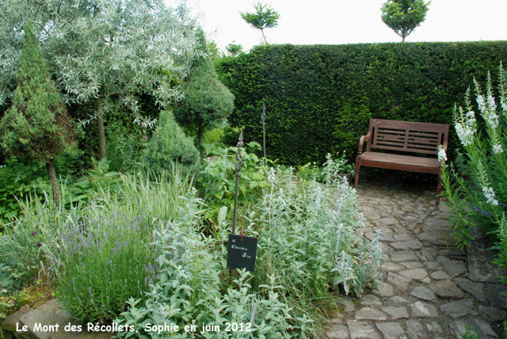
Notes:
Jardin de Mont des Récollets

Slide 35
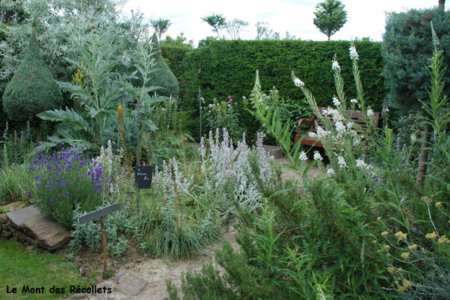
Notes:
Jardin de Mont des Récollets

Slide 36
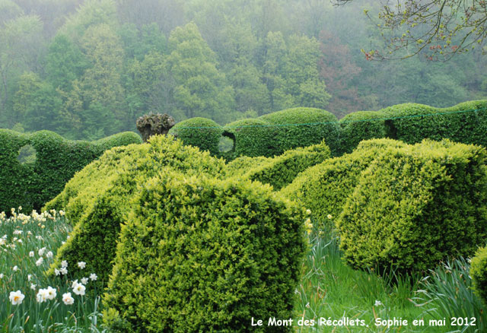
Notes:
Jardin de Mont des Récollets

Slide 37
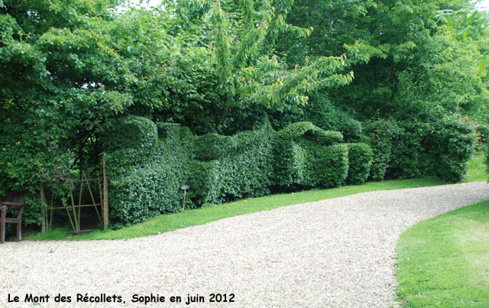
Notes:
Jardin de Mont des Récollets

Slide 38
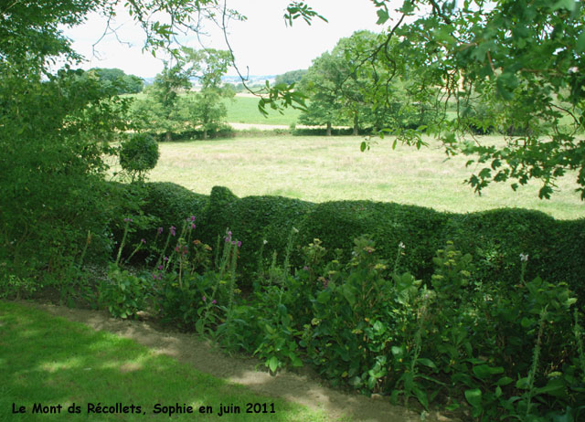

Slide 39
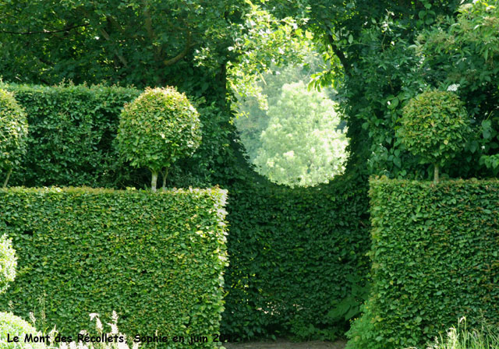
Notes:
Jardin de Mont des Récollets

Slide 40
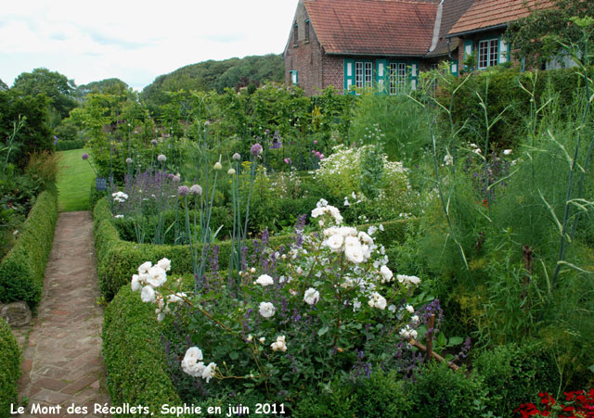
Notes:
Jardin de Mont des Récollets

Slide 41
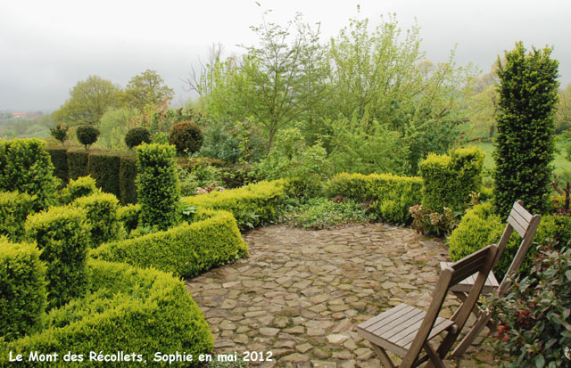
Notes:
Jardin de Mont des Récollets

Slide 42
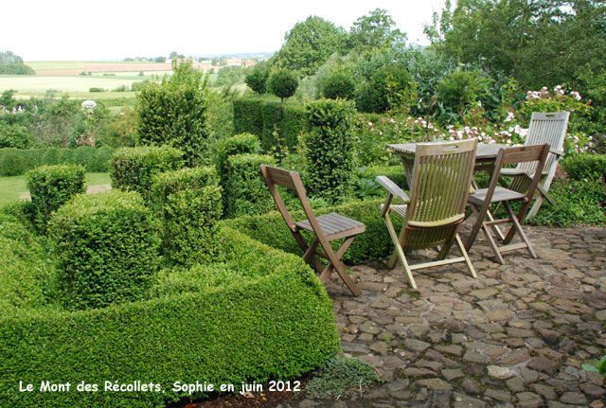
Notes:
Jardin de Mont des Récollets

Slide 43
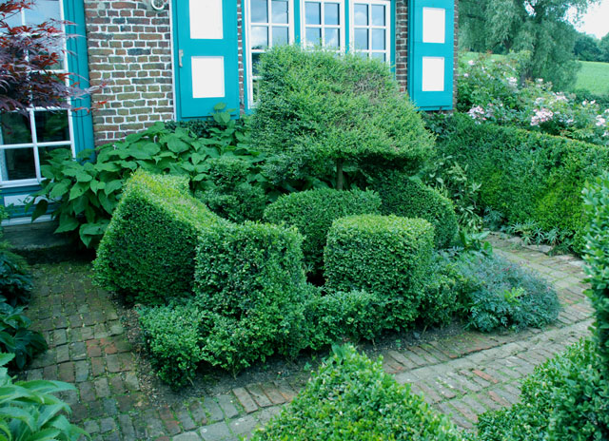
Notes:
Jardin de Mont des Récollets

Slide 44
Notes:
Jardin de Mont des Récollets

Slide 45
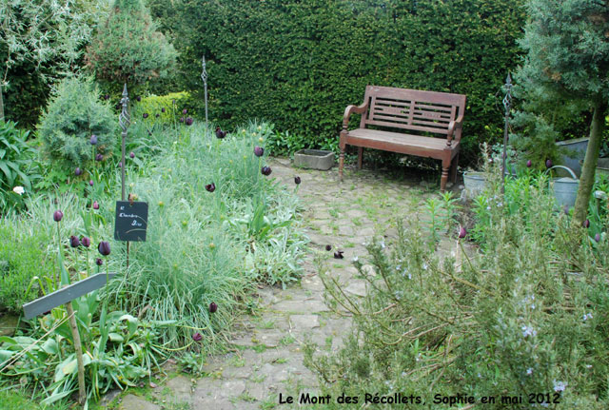
Notes:
Jardin de Mont des Récollets

Slide 46
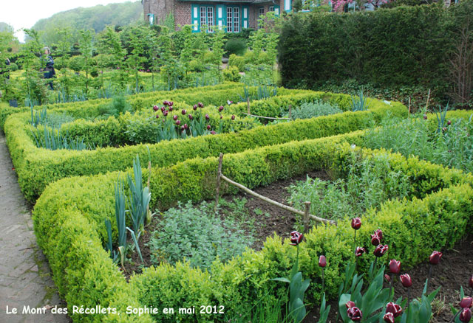
Notes:
Jardin de Mont des Récollets

Slide 47
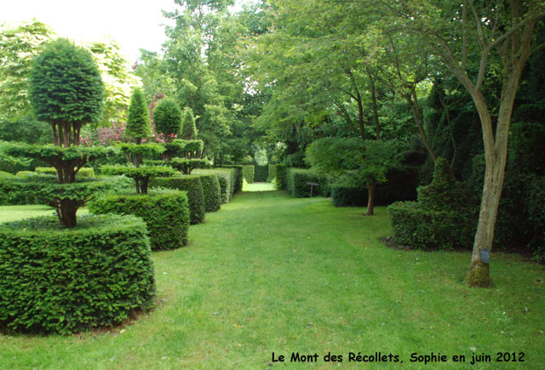
Notes:
Jardin de Mont des Récollets

Slide 48
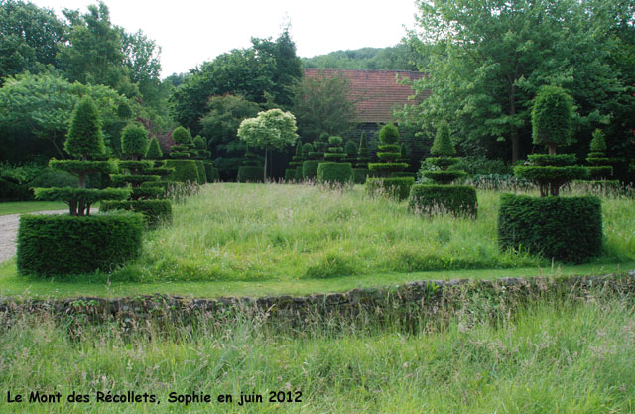
Notes:
Jardin de Mont des Récollets

Slide 49
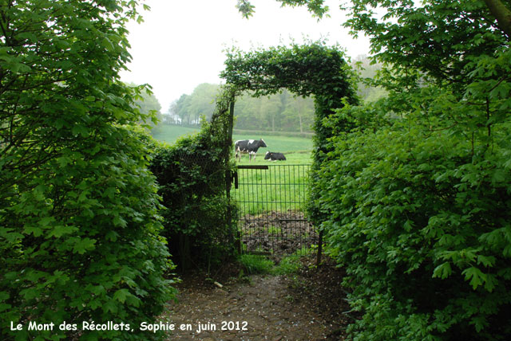
Notes:
Jardin de Mont des Récollets

Slide 50
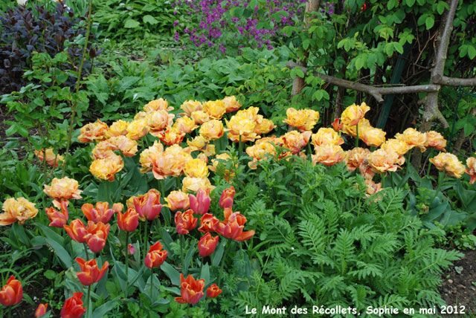
Notes:
Jardin de Mont des Récollets

Slide 51
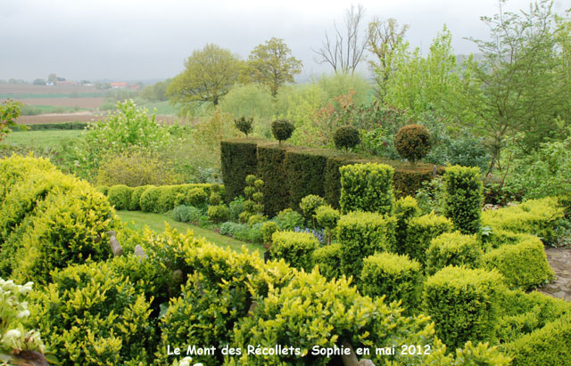
Notes:
Jardin de Mont des Récollets

Slide 52
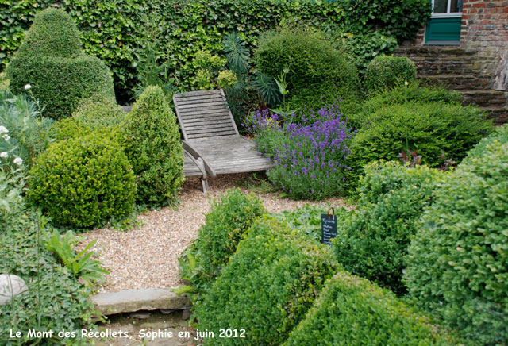
Notes:
Jardin de Mont des Récollets

Slide 53
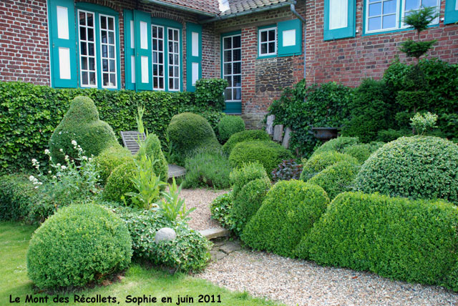
Notes:
Jardin de Mont des Récollets

Slide 54
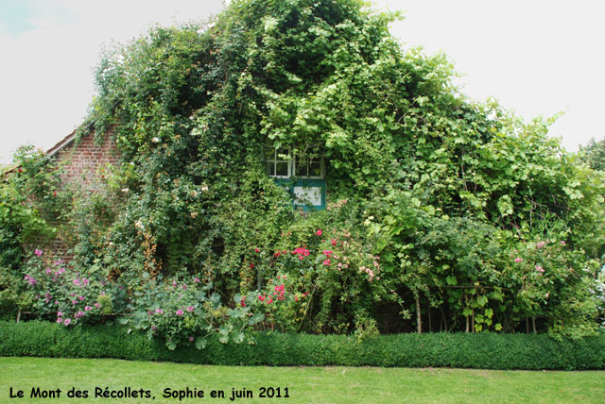
Notes:
Jardin de Mont des Récollets

Slide 55
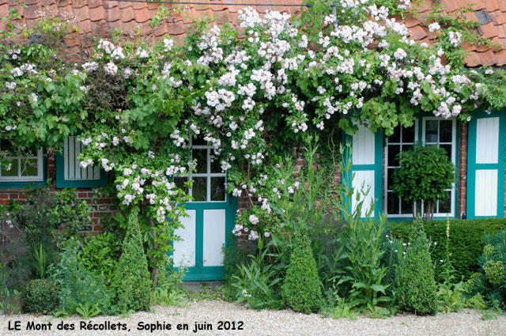
Notes:
Jardin de Mont des Récollets

Slide 56
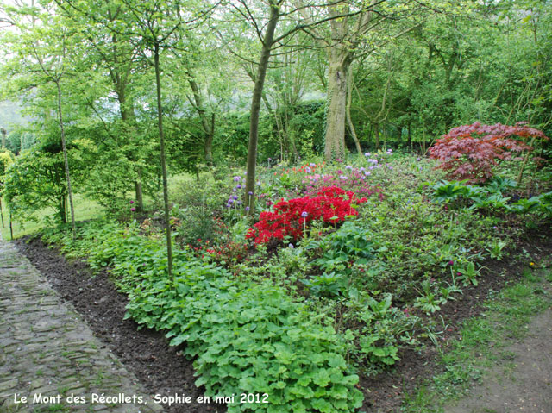
Notes:
Jardin de Mont des Récollets

Slide 57

Notes:
Jardin de Mont des Récollets

Slide 58

Notes:
Jardin de Mont des Récollets

Slide 59


Slide 60

Notes:
Jardin de Mont des Récollets

Slide 61

Notes:
Jardin de Mont des Récollets

Slide 62

Notes:
Jardin de Mont des Récollets

Slide 63

Notes:
Jardin de Mont des Récollets

Slide 64
Jardins de l´Abbaye de Fontfroide.
Abadía de Fontfroide es una meca de la cultura y la historia, que combina la pureza y rigor de la arquitectura cisterciense y paisajes majestuosos. Construido durante los siglos bajo el liderazgo de los miembros de la familia Fregose el Renacimiento, los jardines en terrazas reflejan la cultura y estilo de vida de las personas que han tenido éxito en Fontfroide.

Slide 65
Los últimos acontecimientos, hechos después de la adquisición de Abbey por G. y M. Fayet, que data de principios del siglo XX.
Han pasado ya que a través de décadas de abandono y de la tragedia del incendio provocado en 1986, destruido 4.000 hectáreas de las dos terceras partes masivas y destrucción de los jardines en terrazas.
Su negocio de catering 2007/2008 es una oportunidad para conocer la historia del "Arte de los Jardines" desde la Edad Media, la época de la fundación de la abadía hasta el siglo XX.

Slide 66
Cada terraza, cada espacio puede evocar una época, una visión, una práctica del jardín: las abejas maleza del jardín del Mediterráneo (polinizadores y la apicultura), el hortus conclusus (jardín monástico de duodécimo siglos XIV), el hortus delicarium (jardín medieval románica de los siglos XIV-XV, Rose), terrazas Renacimiento (siglos XV y XVI), jardín clásico (siglo XVII y principios del XVIII), jardín (aprox. 1770-1900).
Hay un gran paralelismo entre la evolución de la arquitectura de los edificios y los jardines.
Pertenece a la red de "sitios de excepción Languedoc“.

Slide 67

Notes:
Jardins de l´Abbaye de Fontfroide.

Slide 68

Notes:
Jardins de l´Abbaye de Fontfroide.

Slide 69

Notes:
Jardins de l´Abbaye de Fontfroide.

Slide 70

Notes:
Jardins de l´Abbaye de Fontfroide.

Slide 71

Notes:
Jardins de l´Abbaye de Fontfroide.

Slide 72

Notes:
Jardins de l´Abbaye de Fontfroide.

Slide 73

Notes:
Jardins de l´Abbaye de Fontfroide.

Slide 74

Notes:
Jardins de l´Abbaye de Fontfroide.

Slide 75

Notes:
Jardins de l´Abbaye de Fontfroide.

Slide 76

Notes:
Jardins de l´Abbaye de Fontfroide.

Slide 77

Notes:
Jardins de l´Abbaye de Fontfroide.

Slide 78

Notes:
Jardins de l´Abbaye de Fontfroide.

Slide 79

Notes:
Jardins de l´Abbaye de Fontfroide.

Slide 80

Notes:
Jardins de l´Abbaye de Fontfroide.

Slide 81

Notes:
Jardins de l´Abbaye de Fontfroide.

Slide 82
A la Ferme.Wambrechies
Repartidas en una superficie de 4 hectáreas y más de 2.500 especies de plantas cubierto, el parque fue creado en 2002 por todos los lados.
Fue diseñado para ser una fuente de inspiración en el arreglo del jardín, y un lugar para pasear y relajarse en un universo natural.
Muestre los conocimientos, profesionalidad y productos de jardinería, el parque floral, las primeras plantaciones se iniciaron en noviembre de 2002 y continuaron hasta hoy, utilizado para probar nuevas variedades de plantas, para estudiar su la adaptación y la fotografía.

Slide 83
Presentación Floral Park Farm:
Jardín acreditada por la Asociación de Parques y Jardines del Nord / Pas-de-Calais.
Floral Park se extiende cerca de una hermosa casa de campo del siglo XIX convertida en restaurante jardín.
El jardín ingles ,con ricas colecciones botánicas inglésas enclavado junto a un estanque.
Y si los estanques son artificiales, la naturaleza los ha reafirmado rápidamente!
Solamente en la entrada del parque, lirios de agua - una docena de variedades de belleza - se plantaron.
Cualquier flora natural ha crecido allí, como por arte de magia.

Slide 84
La fauna es también escoge lugares adecuados, con la llegada de una garza, un par de patos han anidado, ranas ... para el deleite de los paseantes, jóvenes y viejos.
El centro del jardín está ocupado por el Jardín de las Rosas: con más de 350 variedades.
Durante su visita, todavía se puede admirar un jardín mojado, seco jardín, un jardín perenne y un jardín salvaje.
Aún más espectacular, con su enorme roca, el jardín de la sombra en el suelo forrado con corteza para aguantar la humedad.

Slide 85
Cincuenta árboles - cenizas, haya, roble, el carpe, arce, abedul ... - se han plantado, y bajo su follaje, helechos refugio, hortensias, pulmón, hostas, rodgersias etc. También te recomendamos los jardines de rocalla jardín mediterráneo, inusuales en nuestras latitudes, sin olvidar el jardín, rodeado de espaldera fruta.
Una parte del jardín está dedicada a los animales patio trasero (pollos, patos, cabras ...). Esta biodiversidad jardín se convierte en un espacio divertido y educativo para todo tipo de público.

Slide 86


Slide 87

Notes:
A la Ferme.Ceanothus-Henri-Desfosse

Slide 88

Notes:
A la Ferme.-Clematis-Wyevale

Slide 89

Notes:
A la Ferme.Erigeron-Dominator- y

Slide 90

Notes:
A la Ferme.-Eupatorium-purpureum-

Slide 91

Notes:
A la Ferme.-Euphorbia-seguieriana-1

Slide 92

Notes:
A la Ferme.Geranium-oxonianum-

Slide 93

Notes:
A la Ferme.Hedera-Needle-Point

Slide 94

Notes:
A la Ferme.-Indigofera-gerardiana-1

Slide 95

Notes:
A la Ferme.-Indigofera-gerardiana-1

Slide 96


Notes:
A la Ferme.Kniphofia-Schining-Sceptre.-y .Mentha-longifolia

Slide 97

Notes:
A la Ferme.-Ophiopogon-planiscapus-Nigrescens

Slide 98

Notes:
A la Ferme.-Phytolacca-americana-1

Slide 99

Notes:
A la Ferme.-Phytolacca-americana-1

Slide 100

Notes:
A la Ferme.Romneya-coultheri

Slide 101

Notes:
A la Ferme.--Salvia-uliginosa-2

Slide 102


Notes:
A la Ferme.Veronicastrum-Appolo.-y.-Wambrechies-jardin-a-la-ferme

Slide 103

Notes:
A la Ferme.Wambrechies-jardin-a-la-ferme-29

Slide 104

Notes:
A la Ferme.Wambrechies-jardin-a-la-ferme-29

Slide 105

Notes:
A la Ferme.Wambrechies-jardin-a-la-ferme-29

Slide 106

Notes:
A la Ferme.Wambrechies-jardin-a-la-ferme-29

Slide 107

Notes:
A la Ferme.Wambrechies-jardin-a-la-ferme-29

Slide 108

Notes:
A la Ferme.Wambrechies-jardin-a-la-ferme-29

Slide 109

Notes:
A la Ferme.Wambrechies-jardin-a-la-ferme-29

Slide 110

Notes:
A la Ferme.Wambrechies-jardin-a-la-ferme-29

Slide 111

Notes:
A la Ferme.Wambrechies-jardin-a-la-ferme-29

Slide 112

Notes:
A la Ferme.Wambrechies-jardin-a-la-ferme-29

Slide 113

Notes:
A la Ferme.Wambrechies-jardin-a-la-ferme-29

Slide 114

Notes:
A la Ferme.Wambrechies-jardin-a-la-ferme-29

Slide 115

Notes:
A la Ferme.Wambrechies-jardin-a-la-ferme-29

Slide 116

Notes:
A la Ferme.Wambrechies-jardin-a-la-ferme-29

Slide 117

Notes:
A la Ferme.Wambrechies-jardin-a-la-ferme-29

Slide 118

Notes:
A la Ferme.Wambrechies-jardin-a-la-ferme-29

Slide 119
Notes:
A la Ferme.Wambrechies-jardin-a-la-ferme-29

Slide 120

Notes:
A la Ferme.Wambrechies-jardin-a-la-ferme-29

Slide 121

Notes:
A la Ferme.Wambrechies-jardin-a-la-ferme-29

